Slide 1
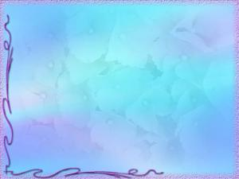
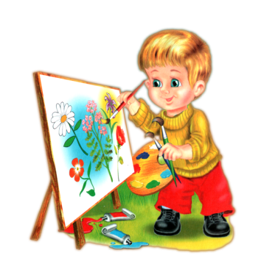
Мастер – класс
Подставка для карандашей.
Аппликация в технике квиллиннг
Подготовила: Карпова Елена Васильевна.
Воспитатель муниципального казённого
дошкольного образовательного учреждения
детского сада № 13 комбинированного вида
г. Усть – Катав. Челябинская область.

Slide 2
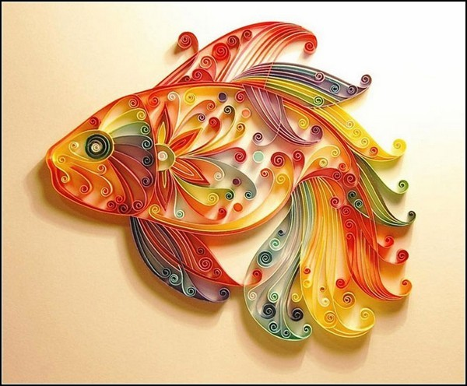
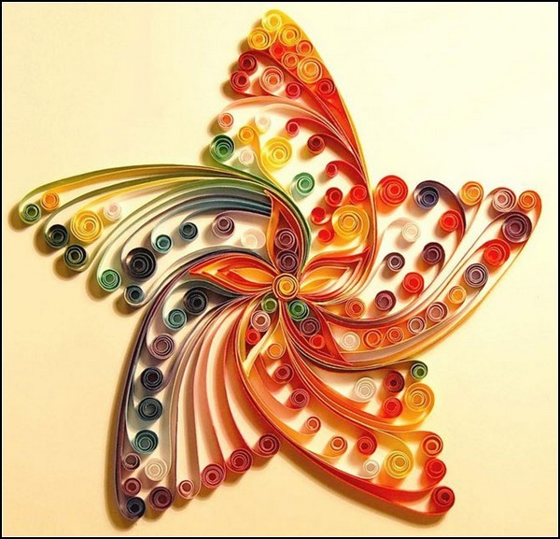
Квиллинг – волшебство
в бумажном завитке
История квиллинга.
Квиллинг ("quilling" – от англ. "quill" или "птичье перо"), бумагокручение, бумажная филигрань — искусство скручивать длинные и узкие полоски бумаги в спиральки, видоизменять их форму и составлять из полученных деталей объемные или плоскостные композиции.

Slide 3
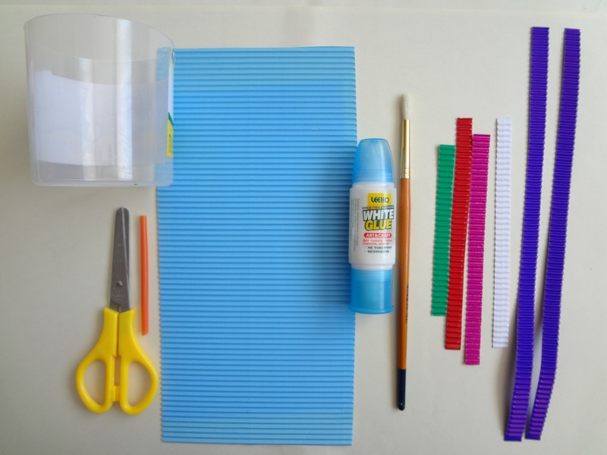
Инструменты и материалы

Slide 4
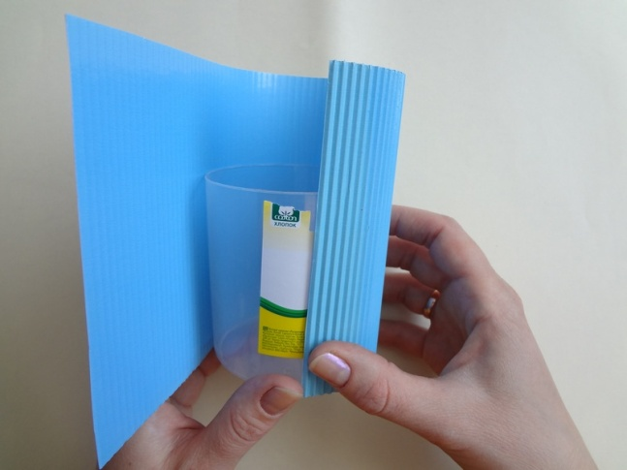
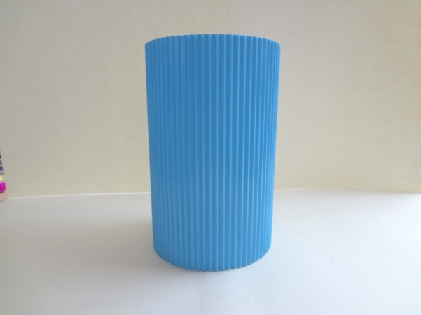
Возьмите любую пластиковую или картонную упаковку цилиндрической формы высотой 15 – 20 см.
Обклейте её бумагой синего цвета, можно гофрокартоном.

Slide 5
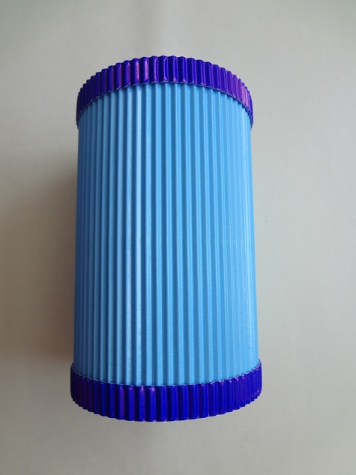
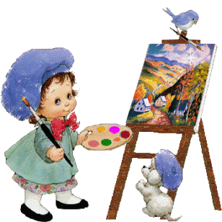
Низ и верх по всей окружности обклейте полоской гофрокартона шириной 1 см контрастного цвета.

Slide 6
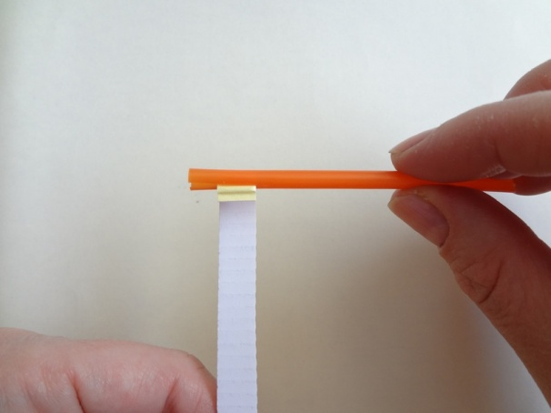
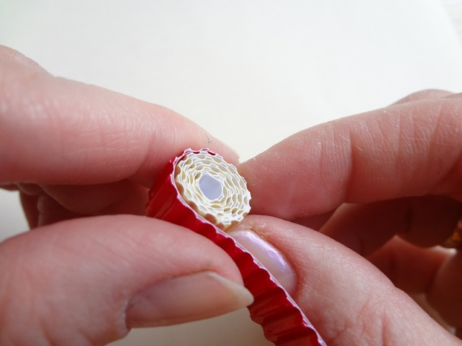
Украсьте подставку композицией «Виноград».
Ягоды. Возьмите полоску 0.5 х 16 см и приклейте к ней такую же полоску контрастного цвета. Скрутите из в форму тугой круг. Закрепите конец.

Slide 7
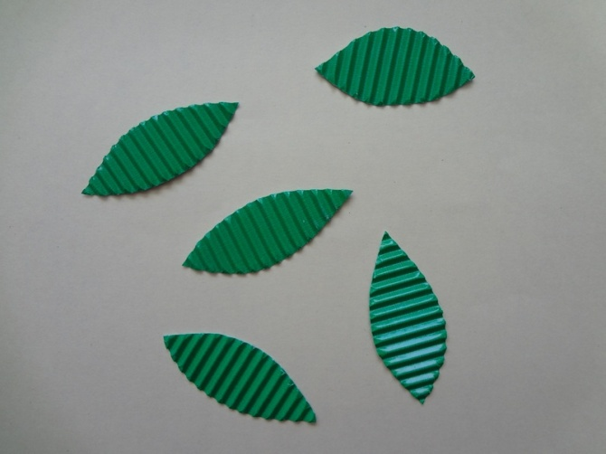
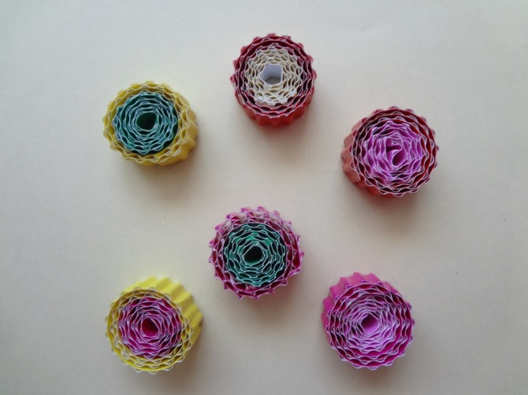
Сделайте 6 ягод.
Листья.
Вырежте из гофрокартона 4-5 листиков произвольной формы.

Slide 8
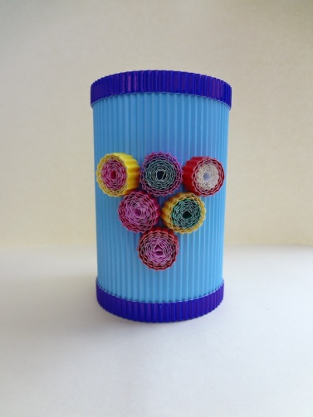
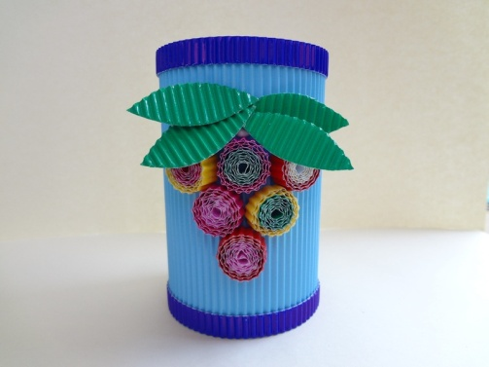
Склейте между собой ягоды.
Приклейте гроздь винограда к подставке.
Приклейте листья .

Slide 9
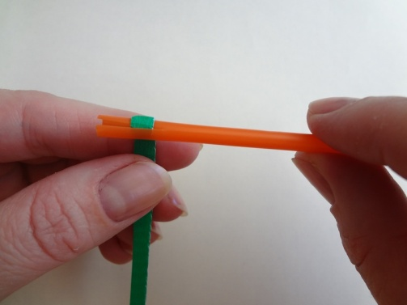
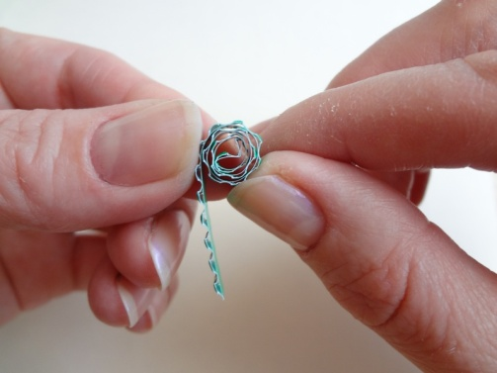
Выполните усы .
Закрутите на трубочку полоски зелёного цвета 10х 1 см и выполните завитки.

Slide 10
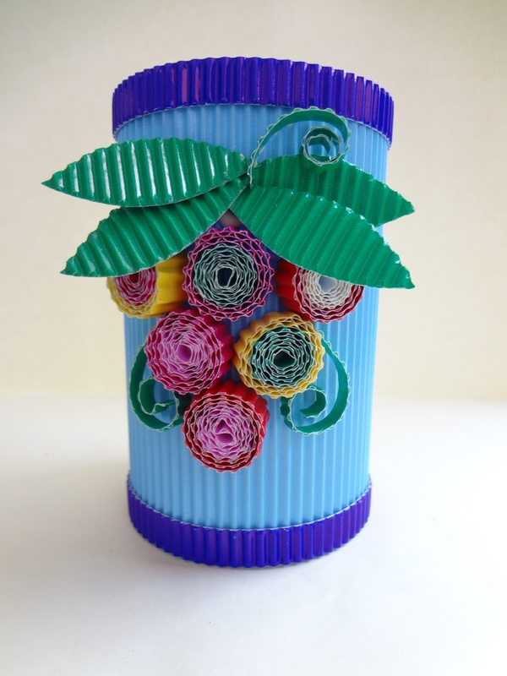

Slide 11
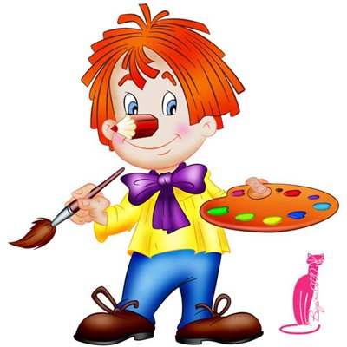
Спасибо за внимание!

